Slide 1
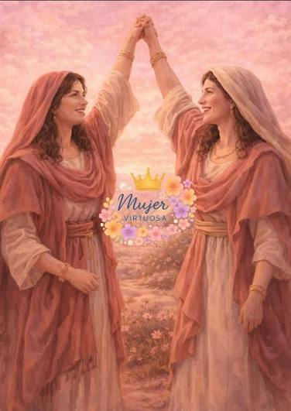

“MUJERES VALIENTES Y DILIGENTES”
MÁS CERCA DE LA IGLESIA
DÉBORA Y
JAEL
ESCUELA SABÁTICA
IGLESIA ADVENTISTA DEL 7° DÍA

Slide 2

SERVICIO DE CANTO
#556 “YO QUIERO SIEMPRE BRILLAR”, #557 “¿QUÉ ESTÁS HACIENDO POR CRISTO?” Y #564 “PRONTO LA NOCHE VIENE”.

Slide 3

BIENVENIDOS

Slide 4
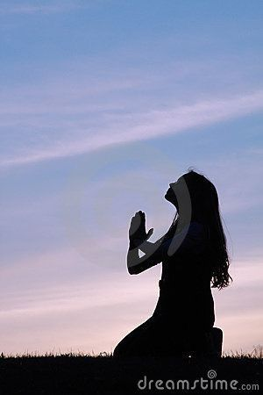
ORACIÓN DE RODILLAS
Vamos a orar y pedirle a Dios que vaya con nosotros a cumplir con la misión que nos ha encomendado de
compartir su amor con todas las personas de ______________ (mencionar el nombre de la localidad donde
se encuentra su iglesia) Doblemos nuestras rodillas.

Slide 5

LECTURA BÍBLICA
Jueces 4:14 “…Levántate, …
¿Acaso no ha salido Jehová delante de ti?...”.

Slide 6

PROPÓSITO
Reflexionar acerca de la misión que el Señor nos ha encomendado como hijas suyas, en este
tiempo que nos permite vivir, y motivarnos a involucrarnos activamente en terminar la obra, para que
podamos vivir en el mundo que nos prometió, por la eternidad.

Slide 7
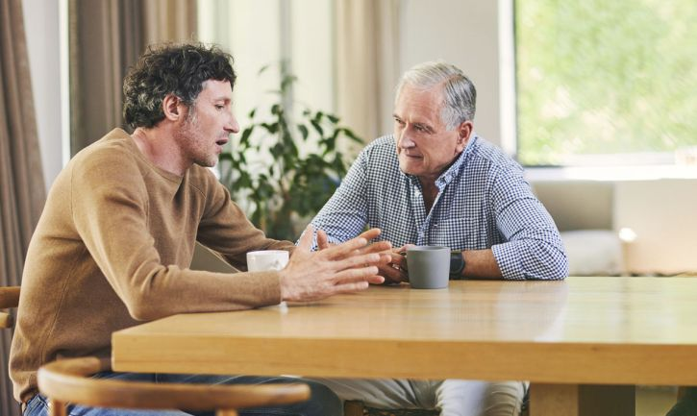
INTRODUCCIÓN
Vivimos en tiempos muy difíciles, la sociedad en general ha eliminado a Dios de sus vidas y como
resultado estamos rodeados de conflictos. El enemigo de las almas se ha encargado de cambiar a las
familias y por consiguiente a toda la sociedad, que busca diversas maneras de resolver los problemas.
Buscan un guía, un consejero, alguien que les dirija.

Slide 8
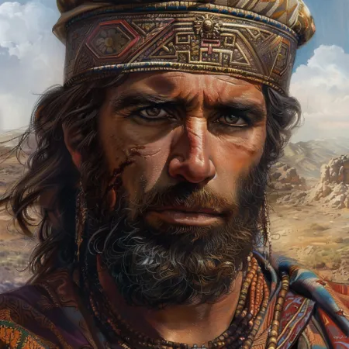
Dios nunca ha dejado a sus hijos sin sus consejos y dirección, en todo tiempo ha colocado personas
a quien capacita para dirigir a su pueblo. Moisés, Josué, Otoniel, Aod, Samgar, quienes obedeciendo
a Dios realizaron su misión.

Slide 9
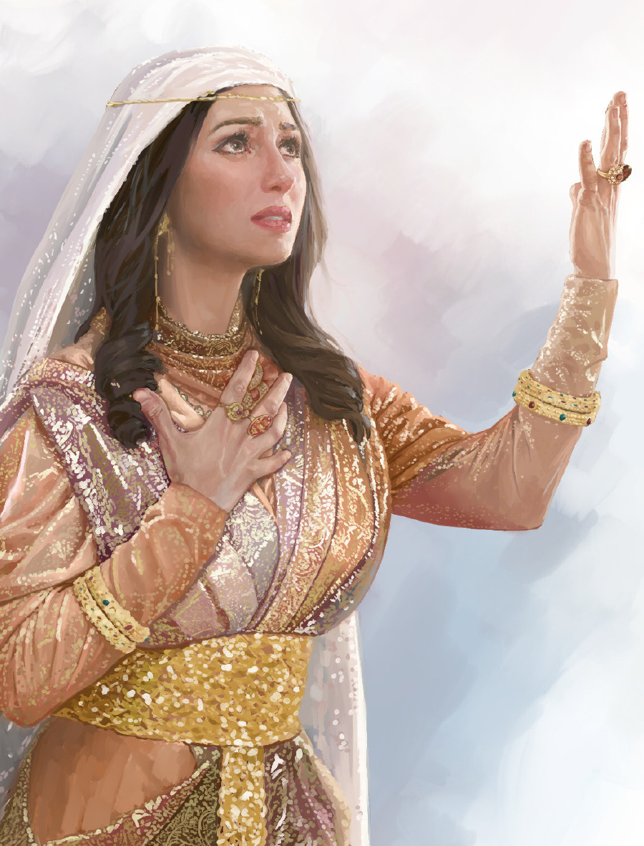
También ha puesto a mujeres valientes para conducir a su pueblo. Dios valora el esfuerzo que sus hijas realizan en bien de sus familias y de la sociedad, tal vez la mayoría han sido labores insignificantes a la vista de los hombres,
pero importantes para Dios.

Slide 10
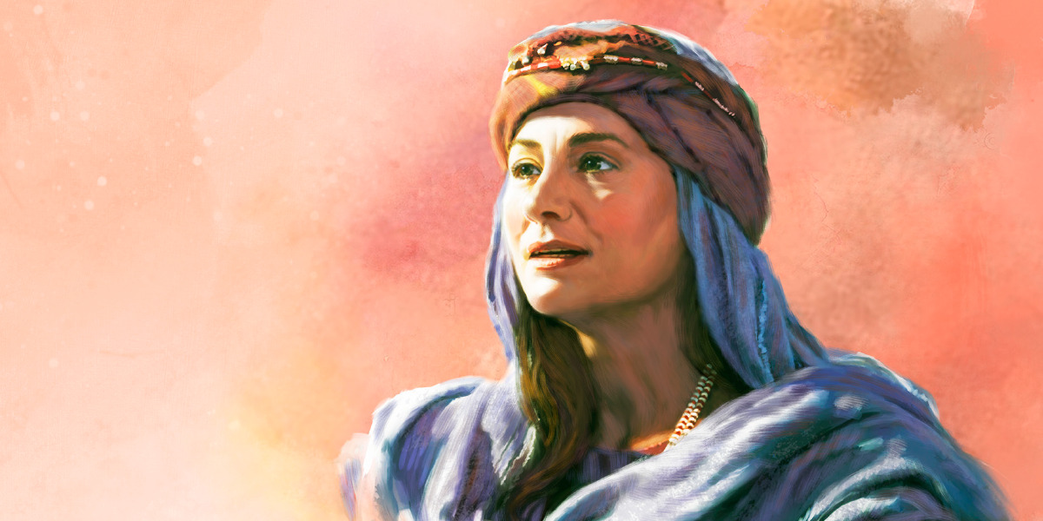
A otras les ha colocado en puestos
elevados como a Esther y Débora, entre otras. Continuemos preparándonos para concluir la misión que
Dios nos ha encomendado: “id y haced discípulos…”

Slide 11

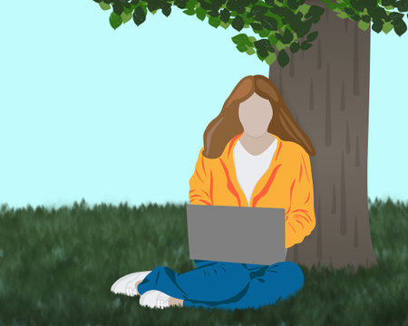
¿Alguna vez han estado sentados bajo una palmera, realizando su trabajo? Tal vez quienes trabajan en el
campo han tenido la oportunidad de trabajar bajo la sombra de un árbol, o algún maestro le ha tocado
impartir alguna clase a sus alumnos debajo de un árbol, pero ¿Han visto a un abogado o a un juez realizar
su trabajo bajo un árbol?

Slide 12
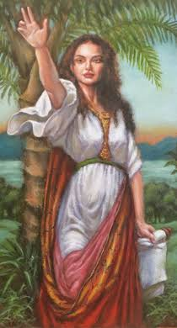
Pues en la Biblia se relata la historia de una juez, que vivía en la región montañosa de Efraín, entre Betel
y Ramá, tenía la costumbre de sentarse bajo una palmera,
para recibir a las personas y ayudarlas;
solucionando sus problemas o malentendidos, y también para dar respuestas de Jehová cuando surgían
problemas en la nación.

Slide 13
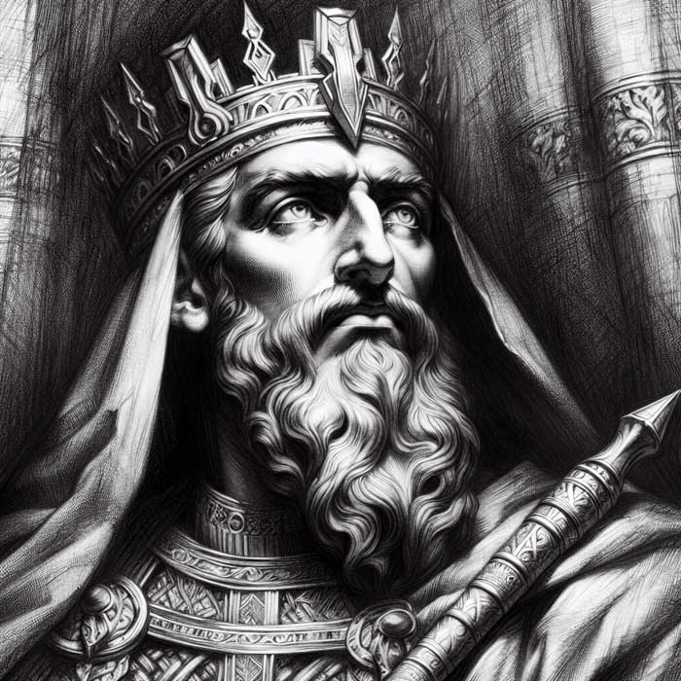
En el tiempo de Débora, el pueblo de Israel llevaba 20 años bajo el yugo de Jabín, rey de los Cananeos, porque se habían desviado de los caminos de Dios.

Slide 14
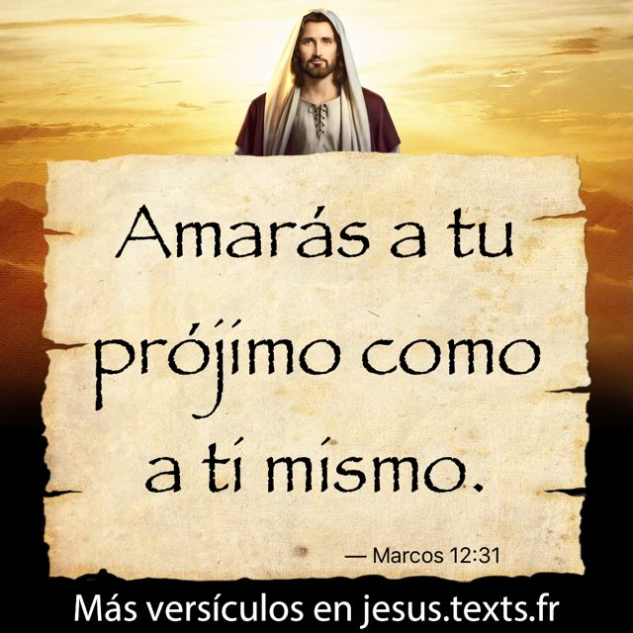
HIMNO DE ALABANZA
#558 “Ama a tus prójimos”
Jueces 5:3 “Oíd reyes, escuchad, oh príncipes;
Yo cantaré a Jehová. Cantaré salmos a Jehová,
el Dios de Israel”.

Slide 15
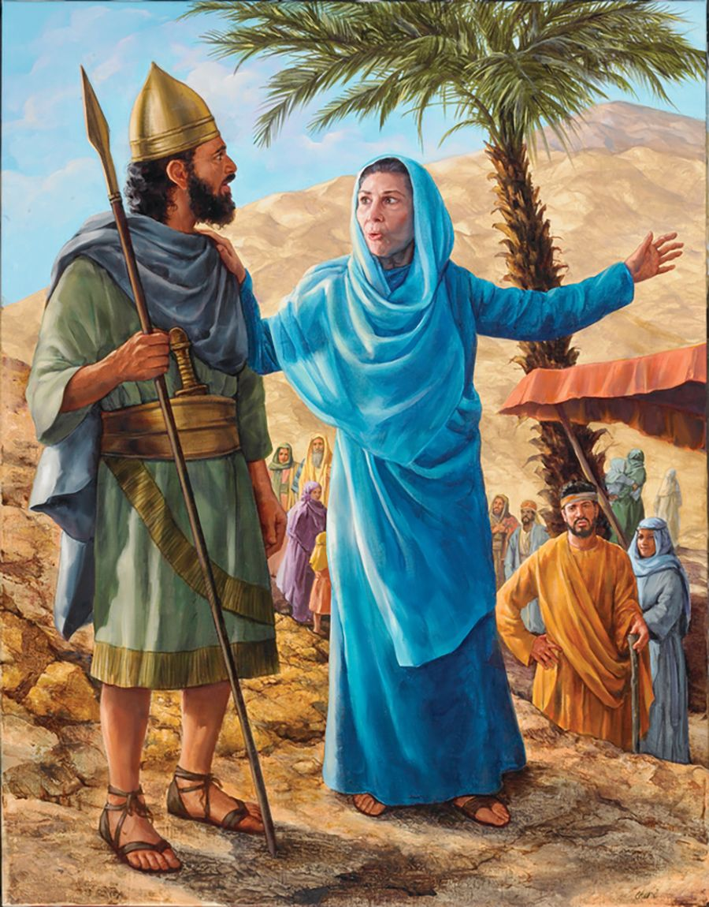
Débora mandó llamar a Barac para recordarle el mandato que Dios le había dado de reunir a 10,000
hombres y pelear contra Sísara capitán del ejército de Jabín. Barac le contestó voy si tú vas conmigo.

Slide 16
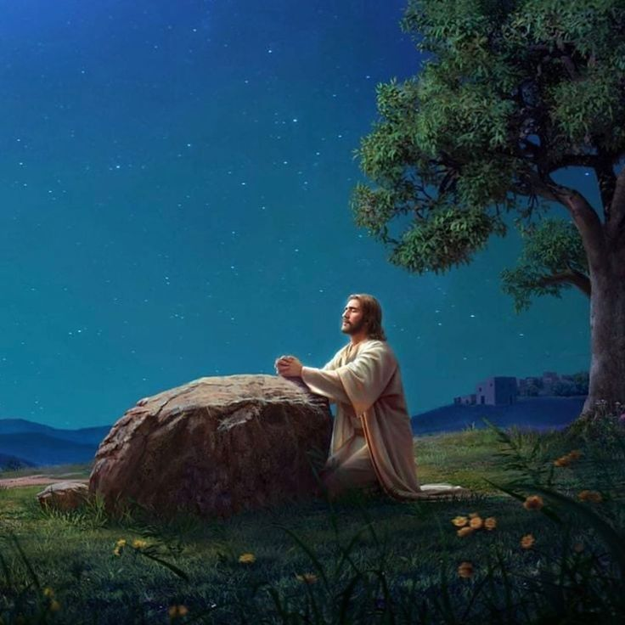
NUEVO HORIZONTE
DISCIPULADO
APRENDER DEL MAESTRO

Slide 17
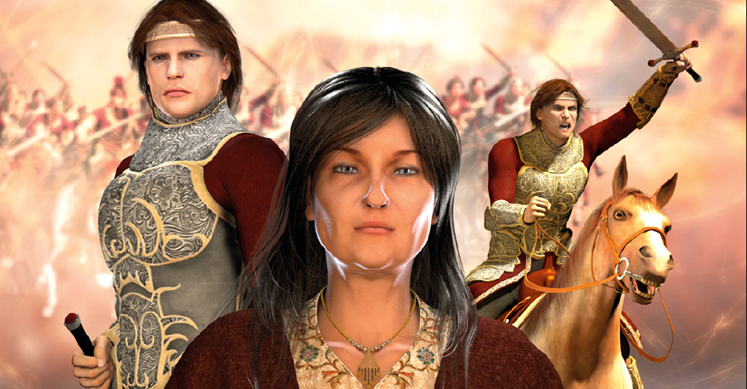
Débora le dijo a Barac, “Iré contigo; pero no será tuya la gloria de la jornada que emprendes, porque en
manos de mujer entregará Jehová a Sísara. Y levantándose Débora, fue a Cedes con Barac” (Jueces 4:9).

Slide 18
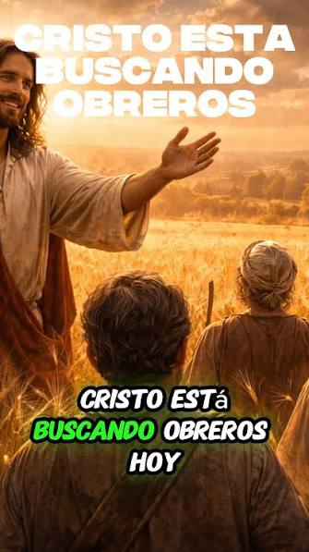
HIMNO ESPECIAL
#560 “CRISTO ESTÁ BUSCANDO OBREROS”

Slide 19


MISIONERO MUNDIAL
TANZANIA
JOSIAH TAYALI

Slide 20
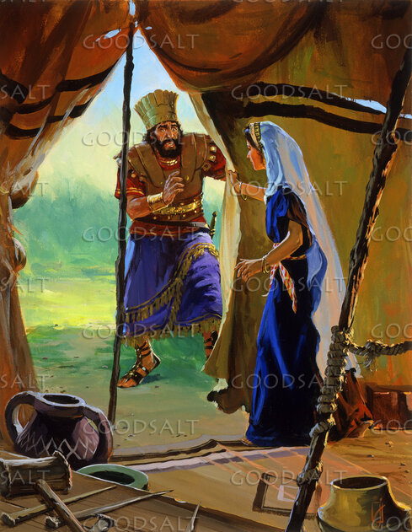
Dios dispersó el ejército de Sísara y huyó a pie llegando a la tienda de Jael, mujer de Heber Ceneo.
Ella salió de su tienda a recibir a Sísara y lo invitó a entrar.
Lo cubrió con una manta. Él le pidió leche como
señal de que estaba seguro allí y ella abrió un odre de leche,
le dio a beber y lo volvió a cubrir.

Slide 21

INFORME
SECRETARIAL

Slide 22
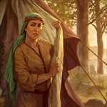
Quédate a la puerta, le pidió Sisara a Jael, si alguien viene y pregunta si hay alguien, tu responde que no.

Slide 23
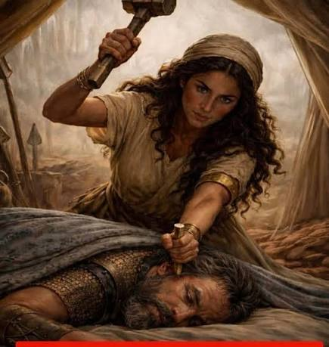
Jael una extranjera, pero amiga del pueblo de Dios hirió a Sísara y así eliminó al enemigo de los hijos de
Israel. Cuando Barac llegó a la Tienda de Heber, Jael le mostró el cuerpo de Sísara y se cumplió lo que
Débora había dicho: en manos de una mujer entregará Dios a Sísara.

Slide 24
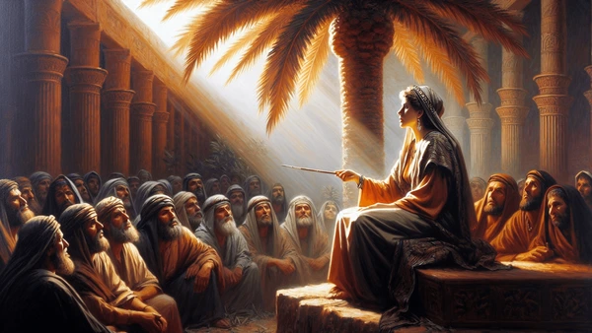
CONCLUSIÓN
Débora y Jael, dos mujeres valientes que estuvieron dispuestas a realizar la obra que Dios les encomendó.
No fue fácil para ninguna de las dos, cumplir con su deber,
pero lo hicieron con valentía y sin dilaciones.
En este día el Señor también tiene entre su pueblo a Déboras
y Jaeles valientes, esforzadas, que aman a
Dios y están dispuestas a cumplir con su misión.
No nos dilatemos, la vida de muchas almas está en juego
y es necesario que conozcan a su Salvador.

Slide 25

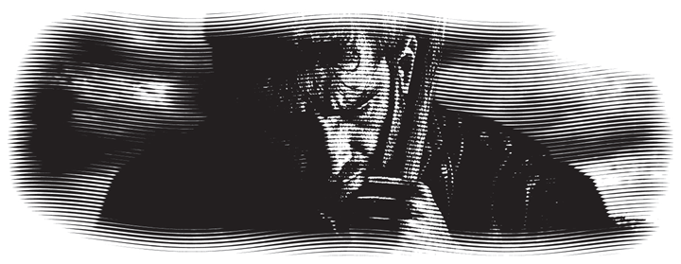
REPASO DE LA LECCIÓN #11
CONTRATIEMPOS

Slide 26
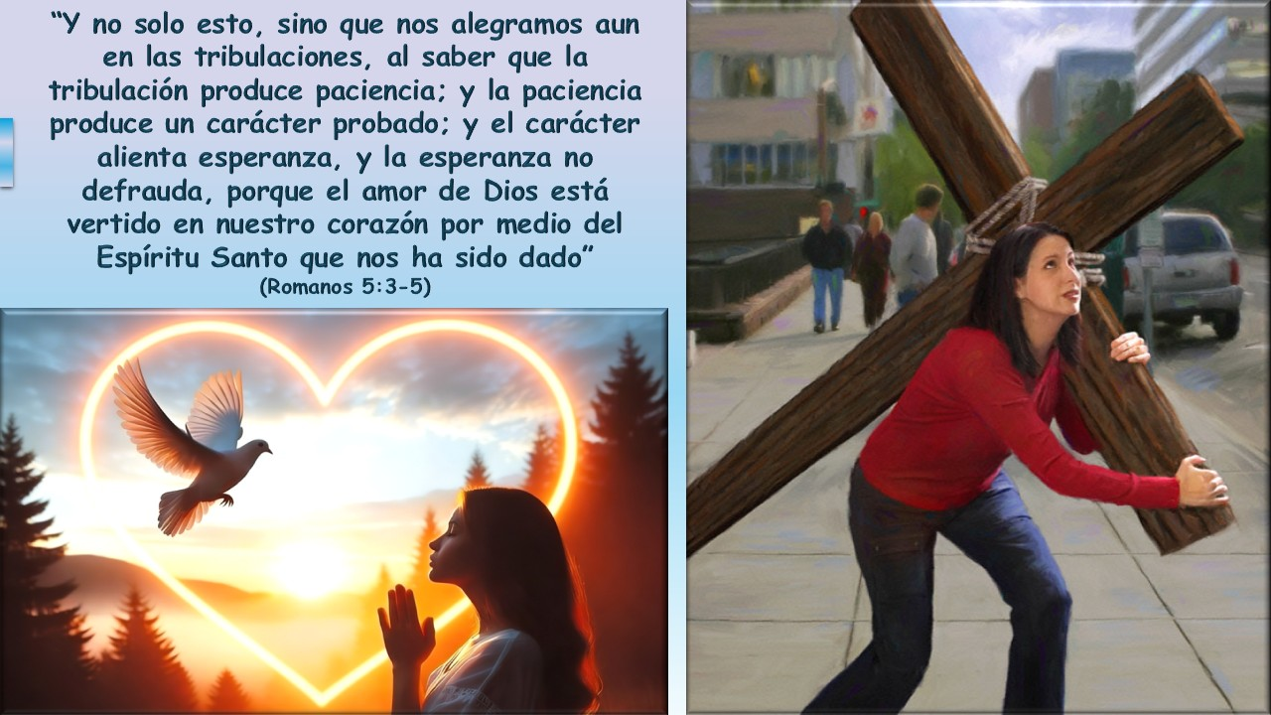
VERSÍCULO PARA MEMORIZAR

Slide 27
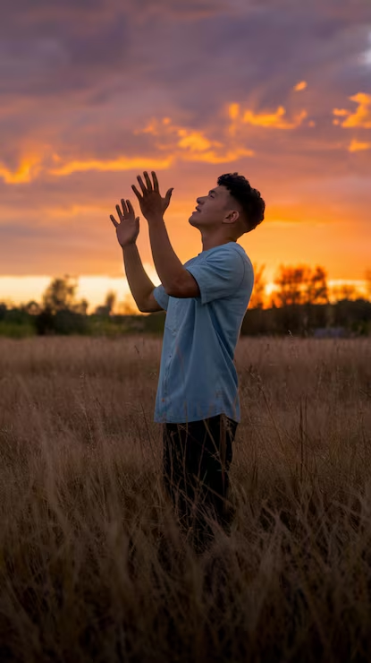
HIMNO FINAL
#561 “Oigo del Señor la voz llamando”.

Slide 28
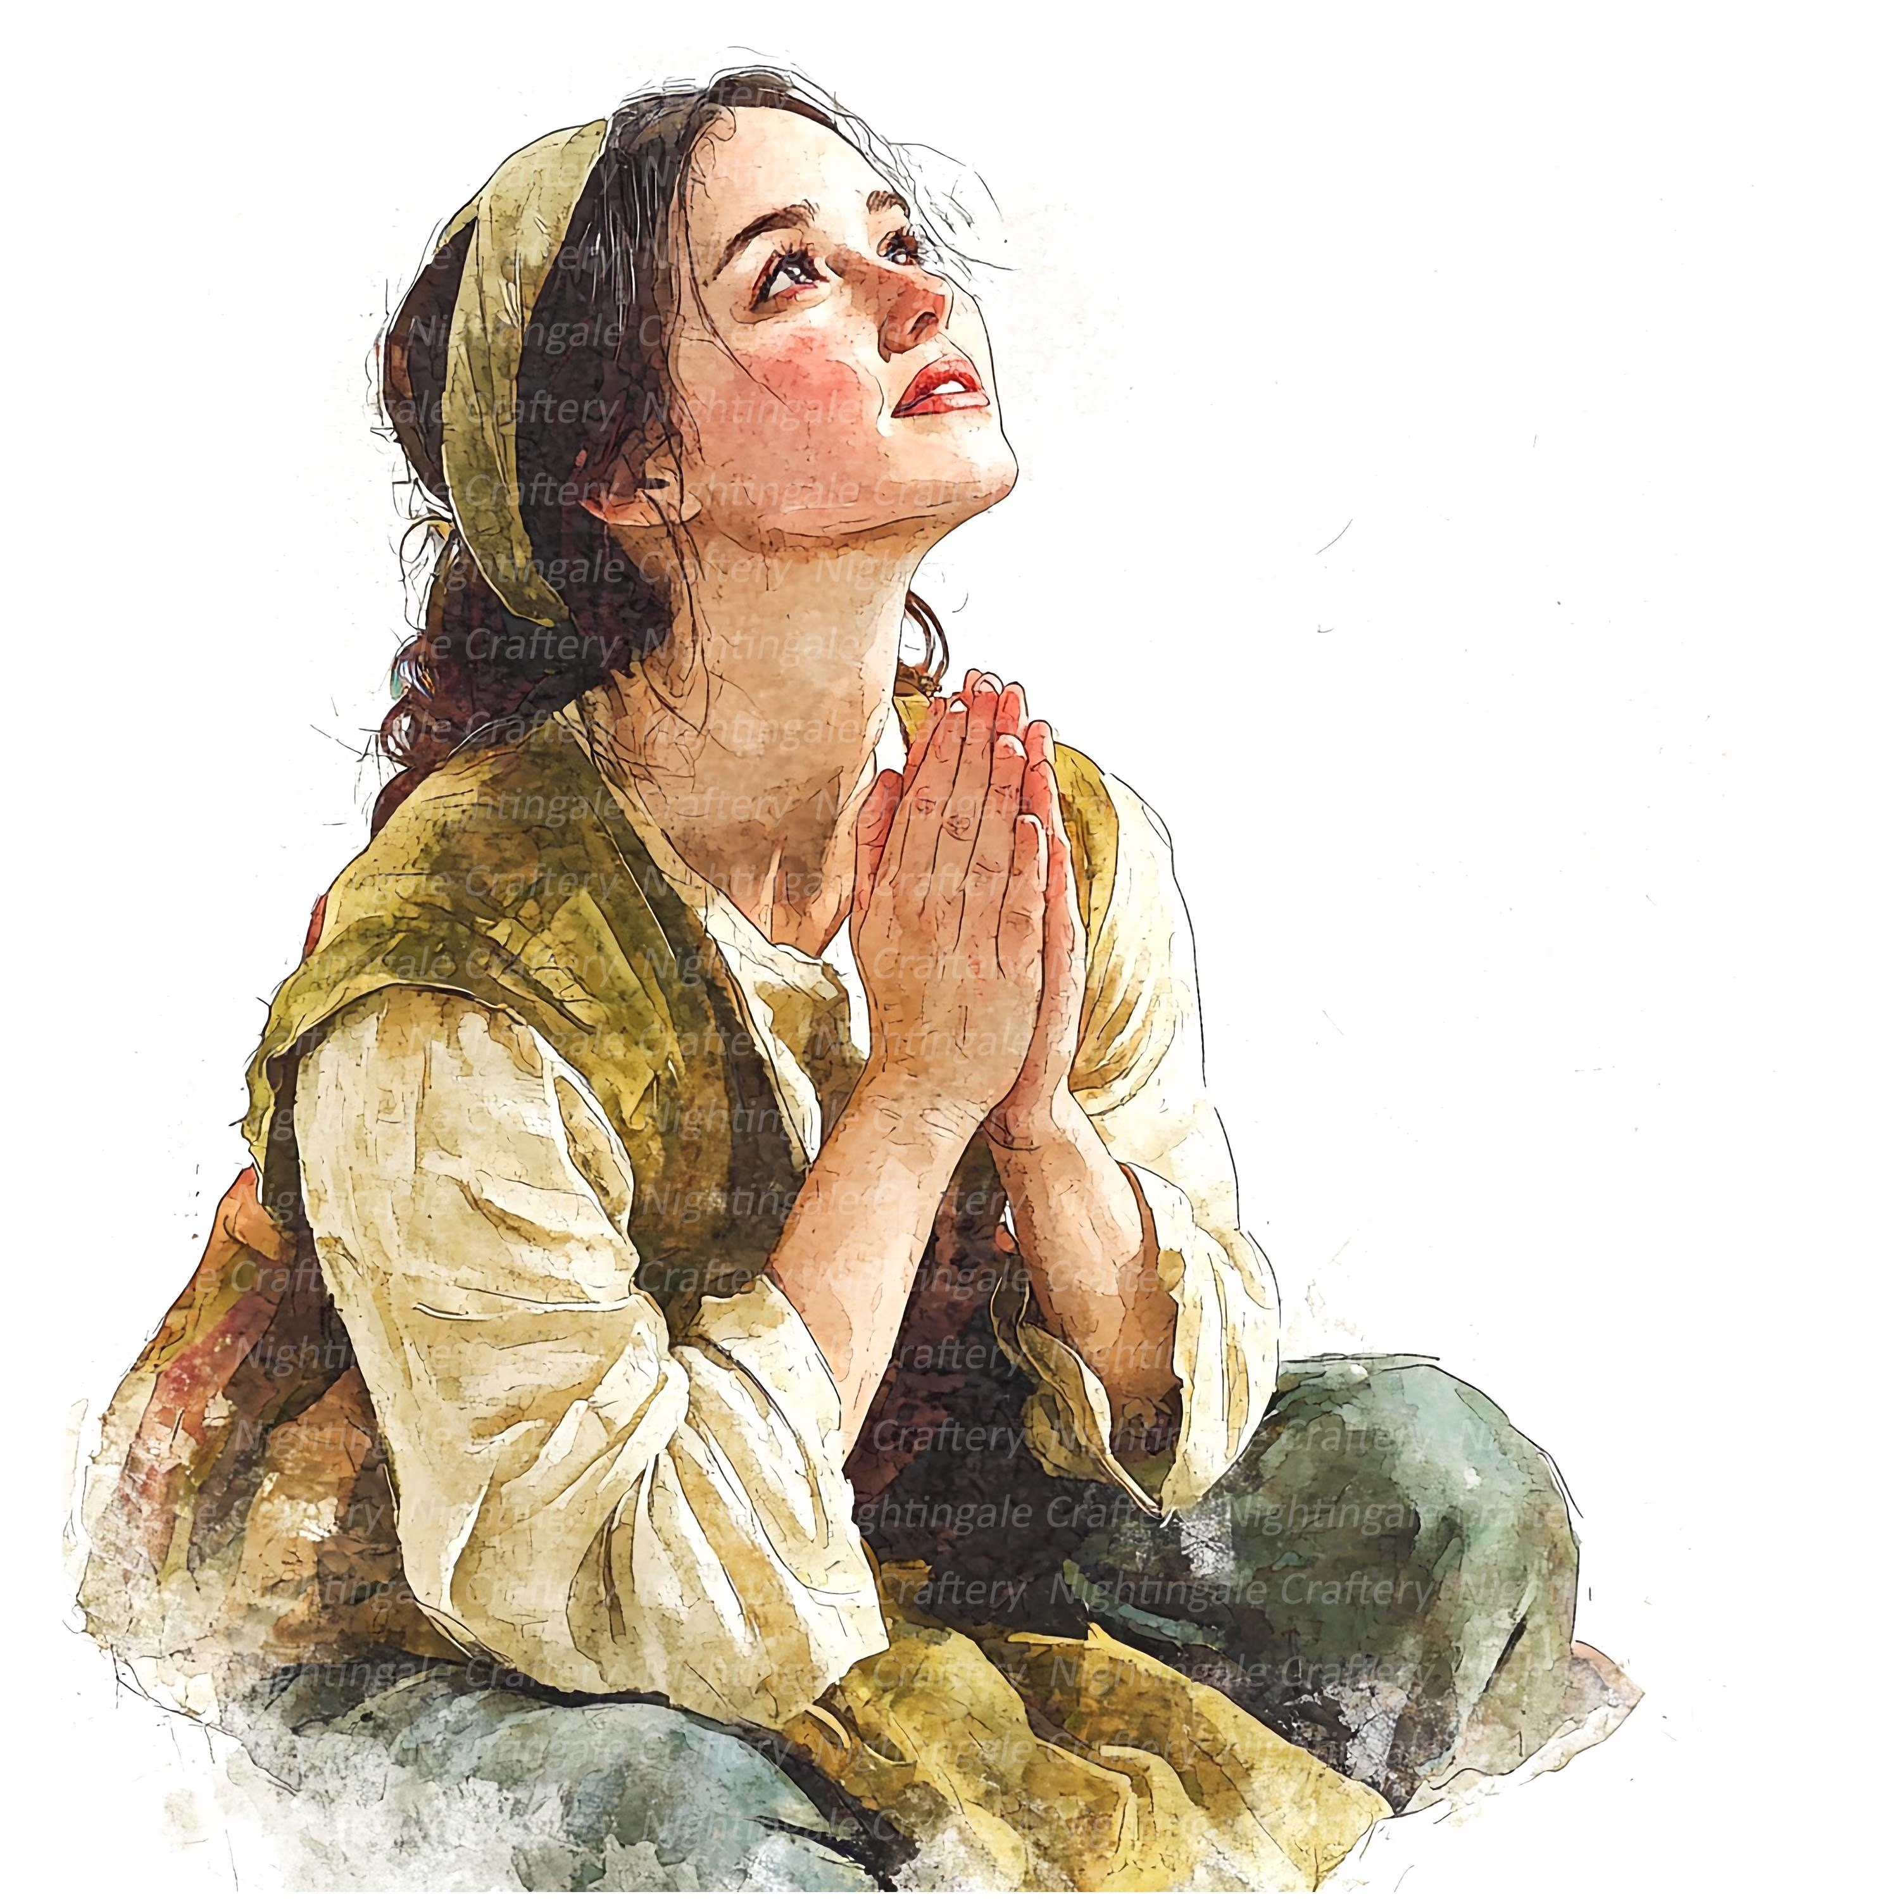
ORACIÓN
FINAL

Slide 29


